Slide 1
Social Media Marketing Course

Slide 2

Sosial media marketing business concept
Jelajahi berbagai platform pemasaran media sosial yang berbeda dan pelajari cara membuat iklan media sosial yang akan menjangkau pelanggan target Anda.

Slide 3
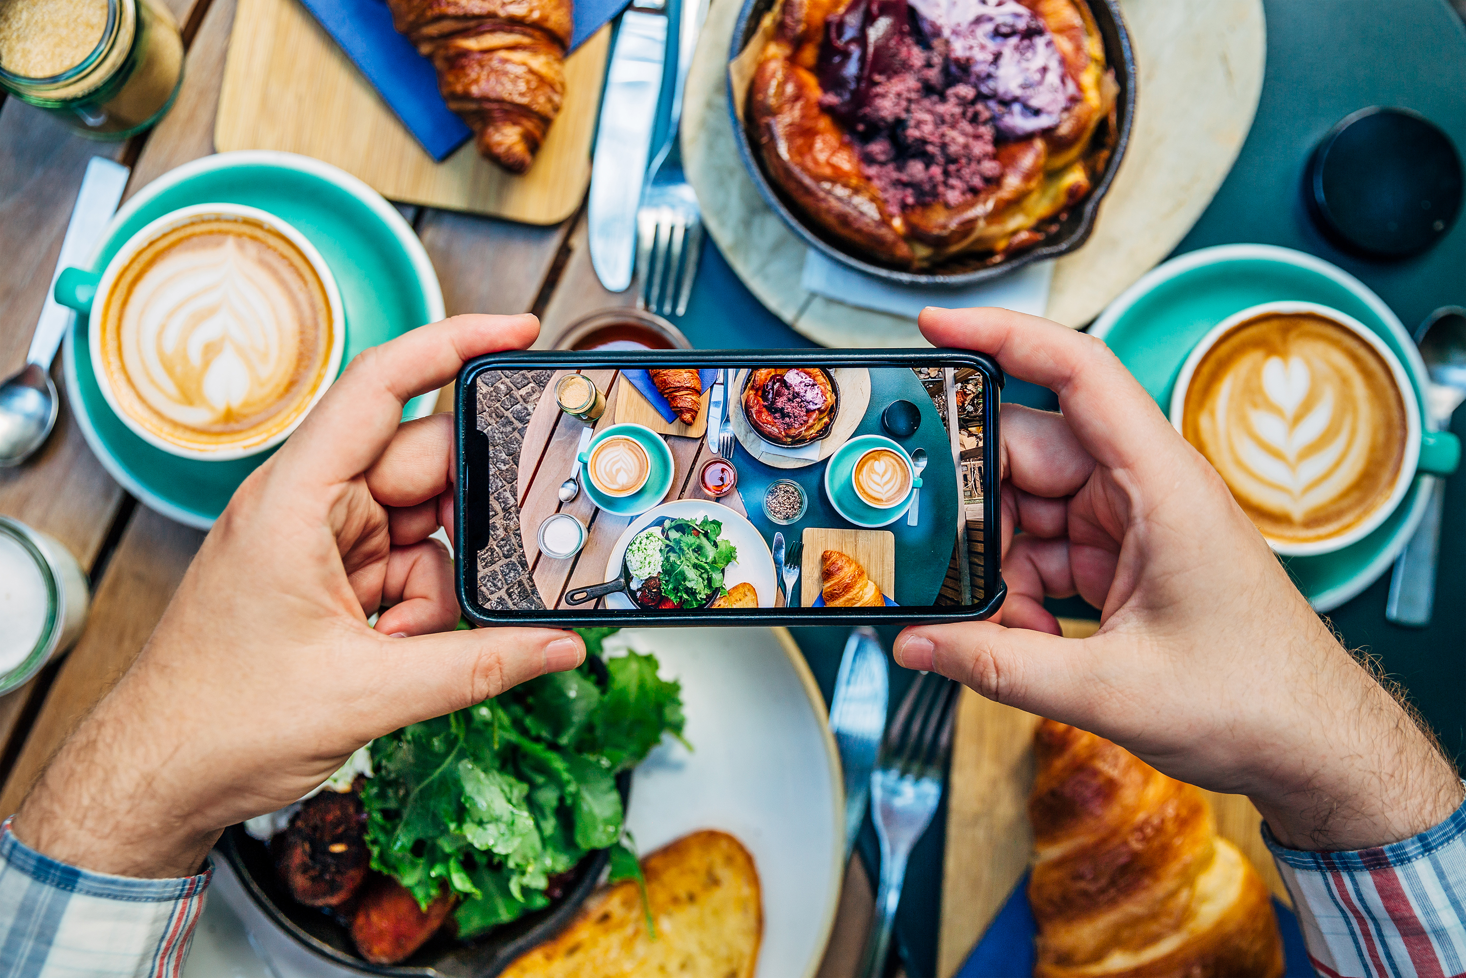
KONSEP MARKETING MEDIA SOSIAL BISNIS
Memadukan Interaksi sosial dan teknologi
Menciptakan lingkungan online untuk warga net dapat berinteraksi
Memungkinkan kita untuk berbagi informasi atas sesuatu yang menarik perhatian melalui komentar, gambar dan video

Slide 4

TUJUAN MEDIA SOSIAL
Ciptakan kesadaran merek (Brand awareness) melalui facebook, IG & Twitter dapat membantu meningkatkan kesadaran perushaan produk dan layanan
Membangun hubungan dengan pelanggan, mitra bisnis, pemasok dan karyawan
Memperbaiki proses bisnis, mengumpulkan masukan dari pelanggan, memberikan layanan pelanggan, melakukan riset pasar dan pesaing, meningkatkan visibilitas

Slide 5

MANFAAT PEMASARAN MEDIA SOSIAL
Murah, untuk memulai platform media sosial bebas bergabung dan membuat akun
Penargetan audiensi, media sosial dapat menjangkau target audiesni tertenu dan memudahkan pelanggan menjangkau usaha anda
Fleksibel, medsos sangat fleksibel anda dapat mengatur fitur-fitur mengikuti perkembangan bisnis anda

Slide 6

PLATFORM UNTUK BISNIS

Slide 7
RENCANA PEMASARAN SOSIAL MEDIA
Tentukan tujuan Anda
Tentukan audiensi Anda
Buat konten yang menarik
Libatkan audiensi Anda
Ukur keberhasilan
Tinjau Kembali Langkah-Langkah
Tentukan tujuan Anda, pastikan tujuan anda dapat diukur dan dilacak perkembangannya
Tentukan target audiensi, Membantu menentukan startegi marketing dan platform yang tepat untuk kanal media social anda. (Lokasi, Umur, Jenis Kelamin, Etnis dan pendapatan)
Konten menarik, identitas jejak social media harus mencerminkan
Hal yang membuat bisnis anda istimewa
Memberikan value ke pelanggan
Memberikan cerita tentang motivasi dan perjalanan anda
Konten yang relevan dan waktu yang tepat sangat penting
Konten harus teratur dan konsisten agar pelanggan terlibat
Notes:
Medsis membantu membangun hubungan dengan pelanggan, memungkinkan terjadinya komunikasi mengalir dua arah
Memberikan nilai tambahan pada interaksi anda dengan pellanggan anda
Dengan berinteraksi dengan pelanggan di sosmed, pelanggan kemungkinana akan Kembali untuk mencari informasi yang berharga bagi mereka

Slide 8
RENCANA PEMASARAN SOSIAL MEDIA
Libatkan Audiensi Anda
Media social memugkinankan terjadinya komunikasi mengalir dua arah
Berinteraksi dengan pelanggan akan memungkinkan pelanggan untuk mencari informasi yang berharga bagi merek.
Mengukur keberhasilan, pada umumnya setiap platform memiliki metrik untuk membantu Anda mengukur efektivitas keberadaan pemasaran anda di sosmed
Ukur keberhasilan, jankauan konten, interaksi konten, jumlah tingkat keterlibatan setiap kali konten dilihat, tingkat konversi dengan tujuan anda.
Tinjau Kembali, Setelah mengetahui mana yang berhasil dan tidak, atau jika ada perubahan, tinjau kembalu proses ini sesring mungkin untuk mengoptimalkan rencana pemasaran SOSMED ANDA
Tentukan tujuan Anda
Tentukan audiensi Anda
Buat konten yang menarik
Libatkan audiensi Anda
Ukur keberhasilan
Tinjau Kembali Langkah-Langkah
Notes:
Setelah mengetahui mana yang berhasil dan tidak, atau jika ada perubahan, tinjau kembalu proses ini sesring mungkin untuk mengoptimalkan rencana pemasaran SOSMED ANDA

Slide 9

Anita memiliki bisnis distribusi perhiasan di Jakarta. Anita memasok perhiasan dari pengrajin local dan menjual Kembali ditokonya dan online. Produknya berupa perhiasan buatan tangan, untuk pria dan Wanita. Bisnis anita memberikan akses kepada pengrajin perhiasan lokal ke pasar dalam dan luar negeri.
Tujuan Anda : Anita ingin meningkatkan kunjungan web agar penjualan naik 40% dalam satu tahun
Audiensi : Anita menargetkan wisatawan kaya dari Kanada, AS, Inggris, Jerman, dan Skandinavia. Pelanggannya adalah pria dan wanita yang tertarik dengan perhiasan buatan tangan yang unik dan membantu meningkatkan kehidupan para pengrajin.
Konten menarik: Produknya dan berkomitmen pada pensejahteraan para pekerja seni tradisional di Indonesia. la membagikan foto-foto dan kisah para kehidupan para pengrajin dan perhiasaannya.
Libatkan Audiensi: Anita responsive menjawab komen yang membuat pelanggannya merasa diperhatikan.
Ukur keberhasilan: Anita menggunakan analitik facebook untuk memahami demografi pelanggannya, kemudian menyesuaikan target audiensi secara teratur pada iklan.

Slide 10

Rencana Tanggapan
Sebaiknya Anda memiliki rencana untuk menjawab pertanyaan dan komentar yang di ajukan oleh pelanggan, menyiapkan jawaban yang baku membantu mempertahankan pesan dan merek yang konsisten.
Hal yang penting dilakukan, - Pantau aktivitas di semua plastform media sosial anda.
- Siapkan jawaban untuk pertanyaan umum (FAQ)
- tanggapi dengan cepat
- Gunakan jawaban secara konsisten

Slide 11
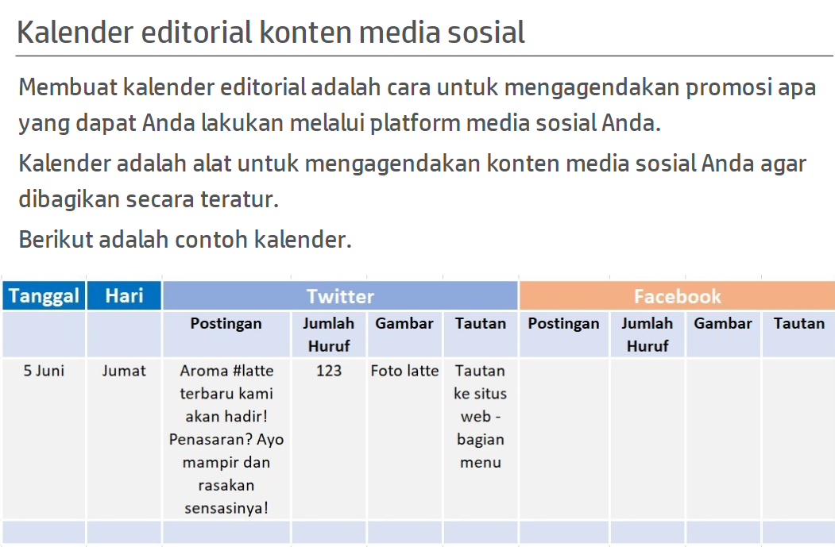

Slide 12
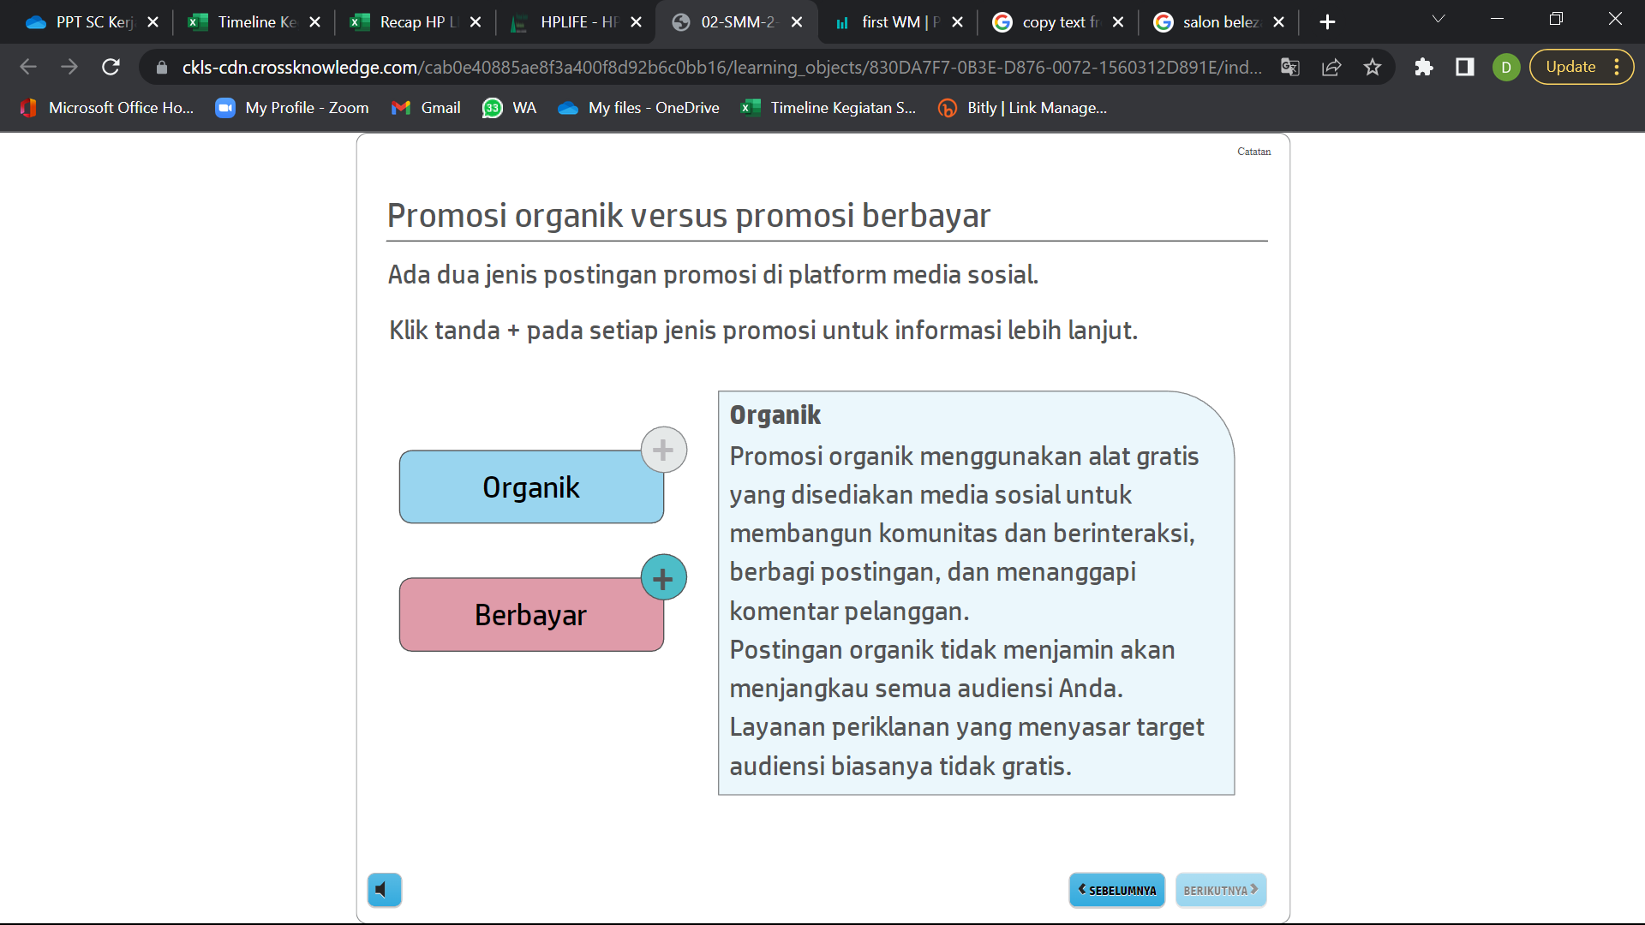
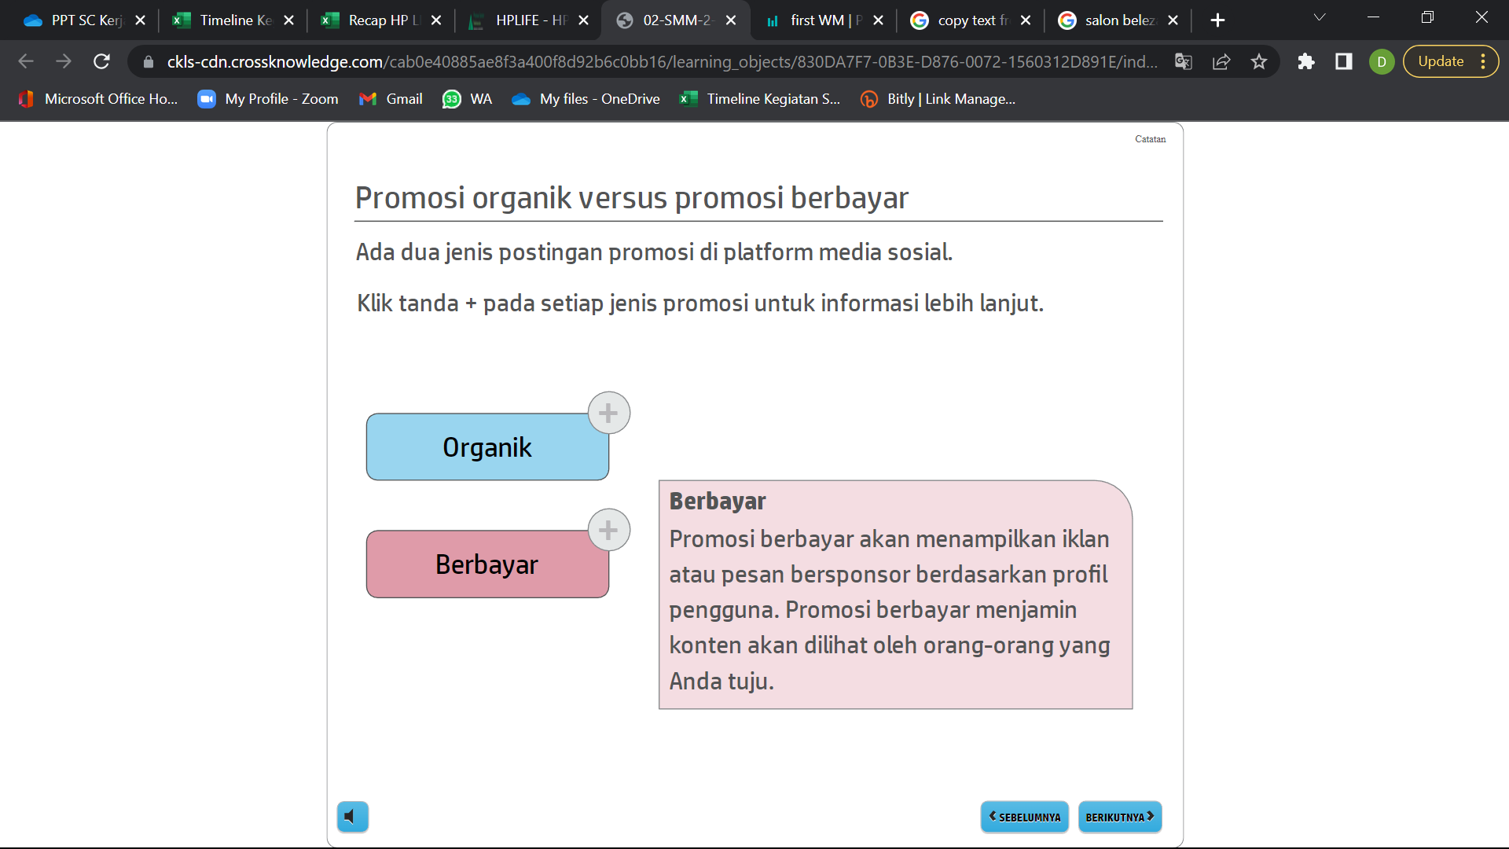
Promosi Organic vs Promosi Berbayar

Slide 13
Prinsip Umum Media Sosial
Ketepatan waktu dan relevansi mengatur hari. Konten harus memberikan makna dan memberikan nilai lebih dari sekedar keuntungan semata.
Buatlah terlihat. Postingan dengan gambar, video, dan gif memberikan hasil 2x lebih baik daripada postingan teks. Pikirkan bagaimana caranya agar produk Anda bisa muncul di ponsel audiensi.
Konten harus singkat dan komunikatif. Jika tidak, maka itu bukan produk sosial.
Iklan berbayar itu dahsyat. Merek tidak dapat bersaing untuk mendapatkan visibilitas tanpa iklan. Selain itu, saat Anda menerapkan iklan berbayar, Anda bisa mendapatkan banyak informasi tentang audiensi dari hasil analitik yang disediakan platform.
Tetapkan tujuan pengukuran dari awal. Tentukan metrik yang mana untuk mengukur tujuan Anda.
Mengevaluasi kembali praktik terbaik secara teratur seiring berkembangnya platform.
Notes:
Kiat-kiat social media (Twitter, Instagram, Facebook dan linkedin):

Slide 14
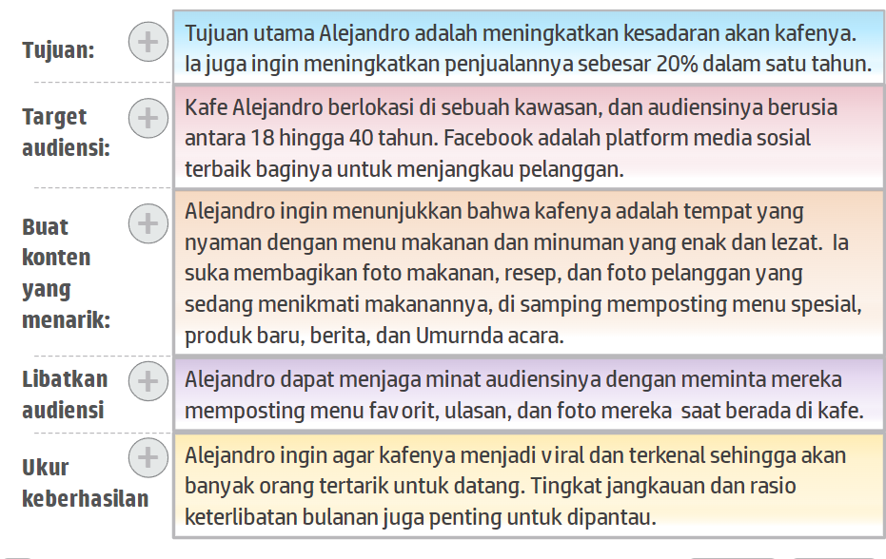
Identifikasi Unsur-Unsur yang Akan Membentuk Rencana Pemasaran Media Sosial
Notes:
Kiat-kiat social media (Twitter, Instagram, Facebook dan linkedin):

Slide 15
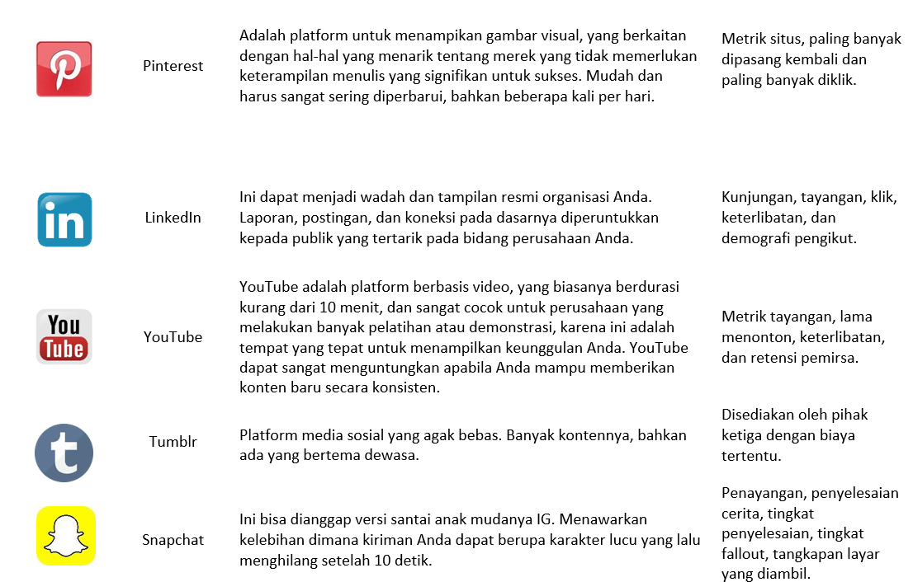

Slide 16
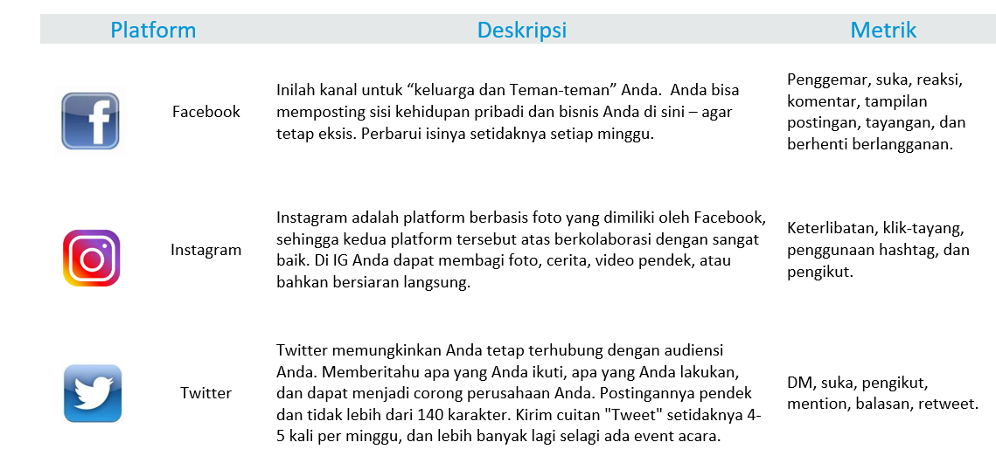
Pemasaran Media Sosial: Pemilihan Platform

Slide 17
Refrensi
Kiat-kiat social media (Twitter, Instagram, Facebook dan linkedin):
HP_LIFE_Social Media Tips.docx
2. Template Pemasaran Media Sosial:
SocialMedia Planning Template
3. 7 langakah membuat iklan di facebook:
Facebook Ads_(translated).docx

